Slide 1
Part one
------用例图

Slide 2
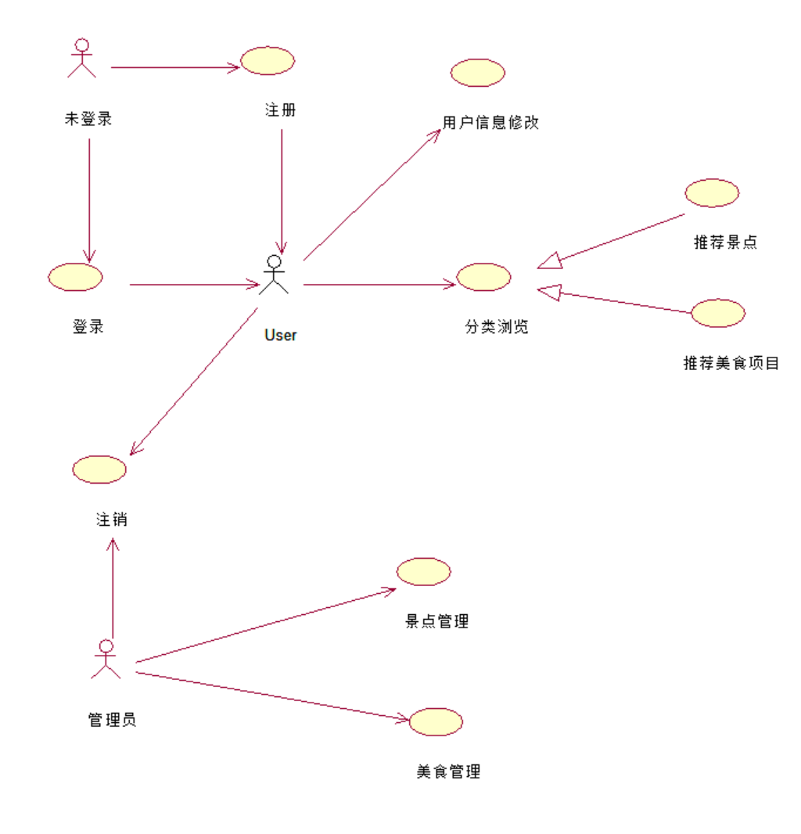
用
例
图

Slide 3
Part two
------活动图

Slide 4
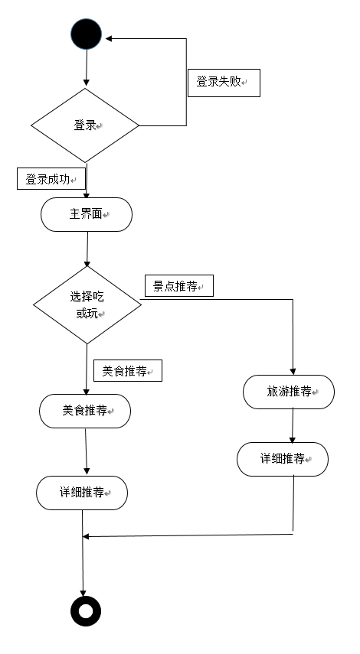
活动图

Slide 5
Part ？？？
------超文本访问模型

Slide 6
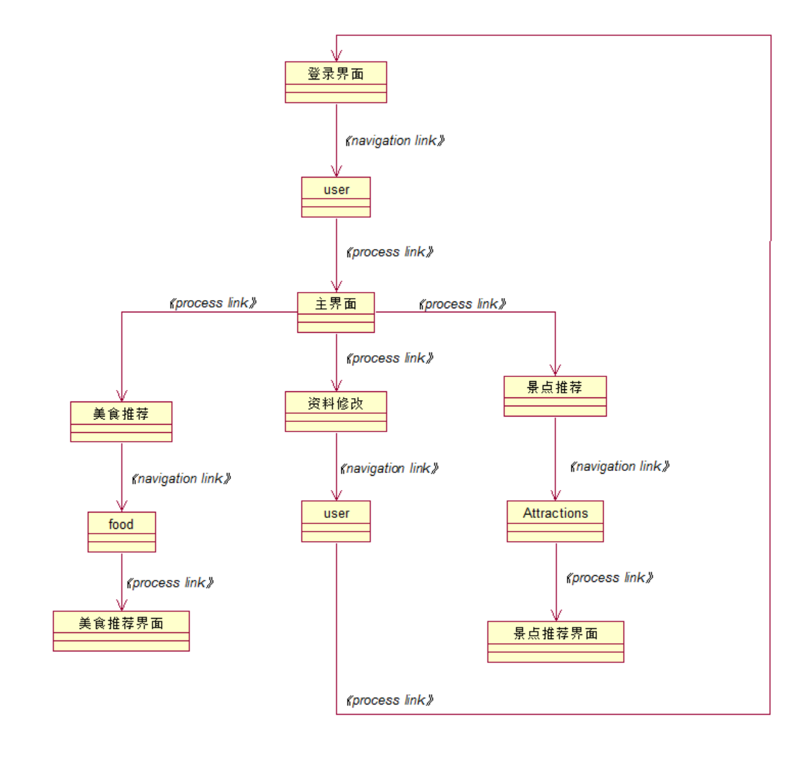
超文本访问模型

